Slide 1


WHERE’S WALLY
指導老師
許 雅婷 老師 錢 達智 老師
14 梁瑜庭

Slide 2

Contents
– 發想與構思 ………………………02
– 使用技術 …………………………03
– 呈現結果 …………………………04
– 心得 ………………………………08

Slide 3
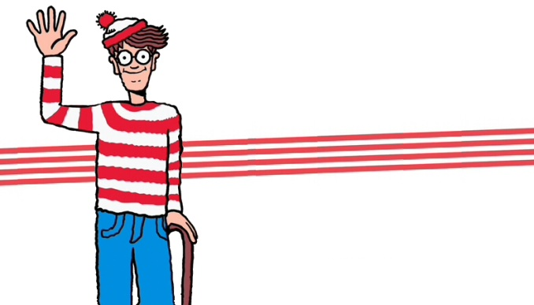
發想與構思
Concept

Slide 4

– 使用技術

Slide 5
– 呈現結果

Slide 6
– 呈現結果

Slide 7
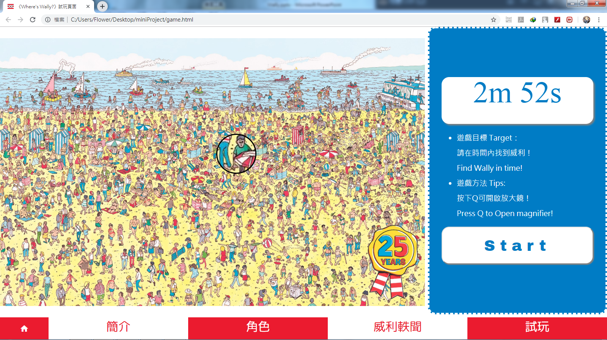
– 呈現結果
倒數時間顯示
放大鏡

Slide 8
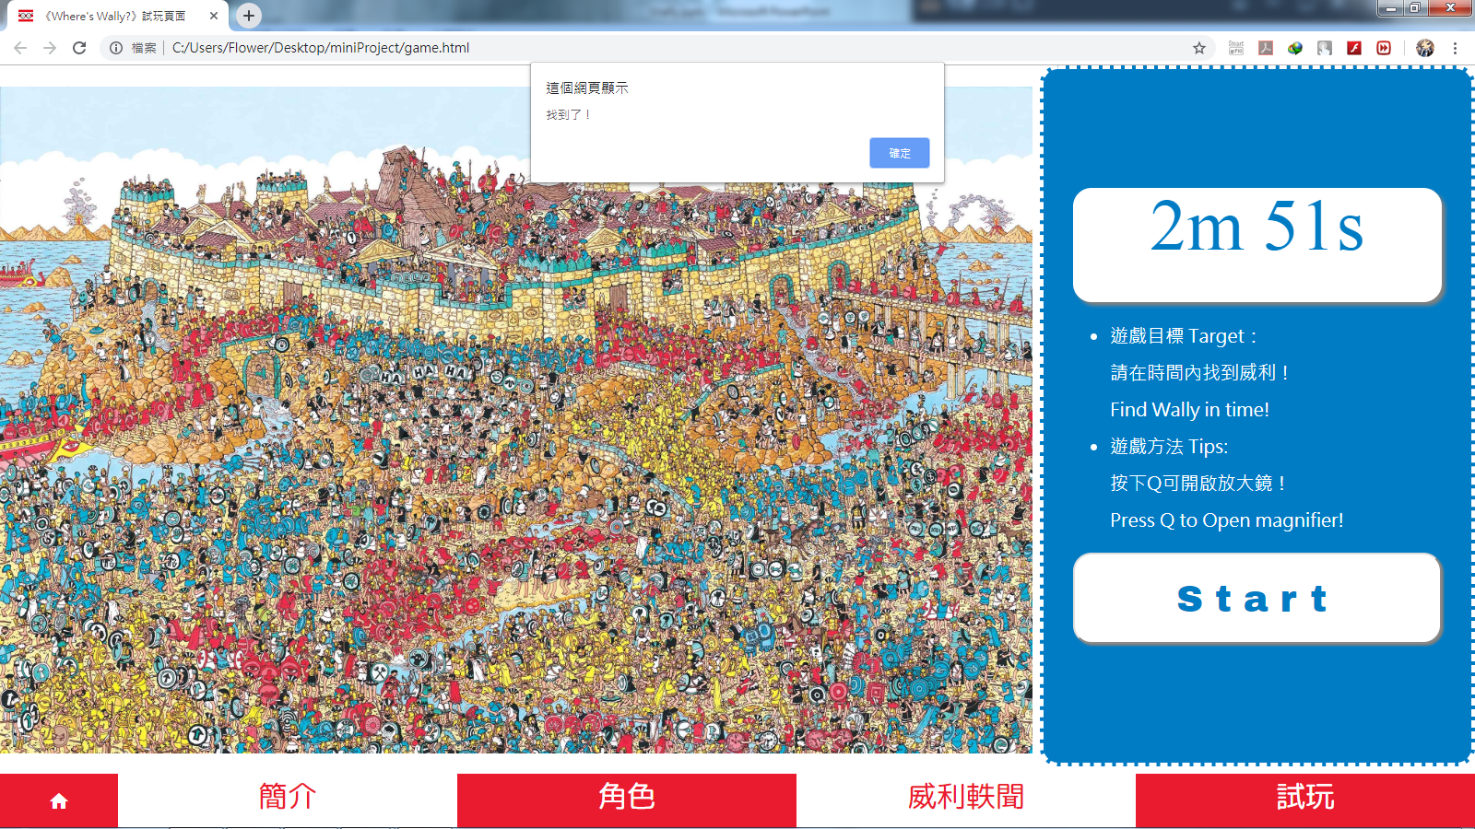
– 呈現結果
找到顯示成功
時間到顯示Time’s Out
無放大鏡模式
隨機圖片

Slide 9
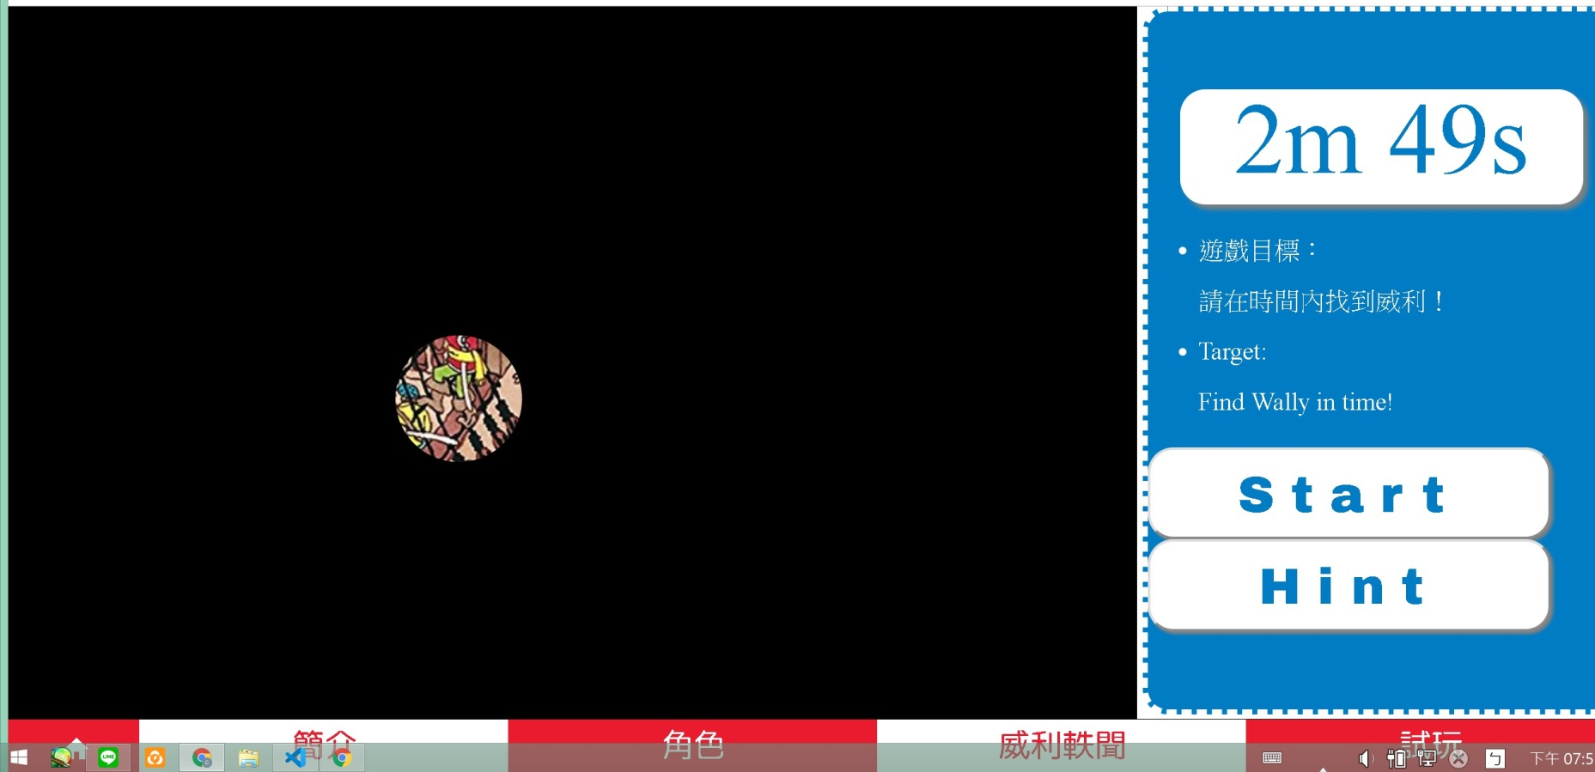
– 呈現結果(未實現)
黑暗模式

Slide 10
心得
REVIEW

